Slide 1

数字电路与逻辑设计

Slide 2
第1章 数制与码制
第2章 逻辑函数及其化简
第3章 集成逻辑门电路
第4章 组合逻辑电路
第5章 触发器
第6章 时序逻辑电路
第7章 半导体存储器
第8章 可编程逻辑器件
第9章 脉冲波形的产生和整形
第10章 数模和模数转换器

Slide 3
第4章 组合逻辑电路
在数字系统中，根据输出信号对输入信号响应的不同及逻辑功能的不同，将数字逻辑电路分成两大类：一类称为组合逻辑电路，另一类称为时序逻辑电路。
数字电路
组合逻辑电路
时序逻辑电路

Slide 4

组合逻辑电路的定义（P66）和方框图
I₀
Y₀
I₁
组合
逻辑电路
Y₁
…
…
I_{n-1}
Y_{m-1}
（i=0、1、…、m-1）
电路结构特点：
（1）由门电路组合而成。
（2）电路中不含有记忆功能的触发器和存储器。
（3）电路无从输出反馈到输入的回路。

Slide 5
4.2 组合逻辑电路的分析和设计方法
4.2.1 组合逻辑电路的分析
给定组合逻辑电路
写输出逻辑函数表达式
化简
分析其功能
列真值表
分析其功能

Slide 6
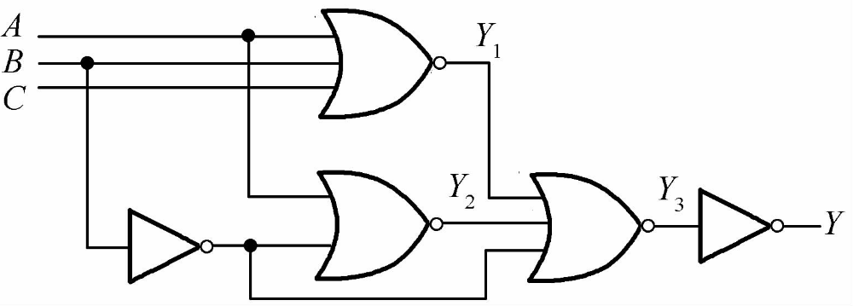
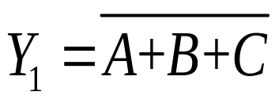
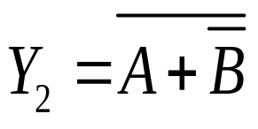
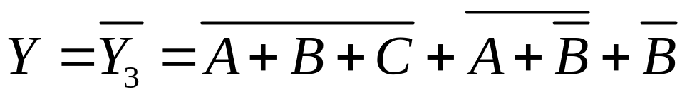
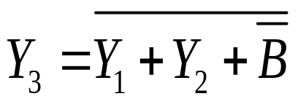
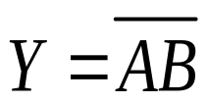
例4-1
分析逻辑电路，并指出该逻辑电路设计是否合理。
逻辑图
从输入到输出逐级写出
1
1
逻辑表达式
化简
2
2
最简与或表达式

Slide 7
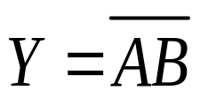

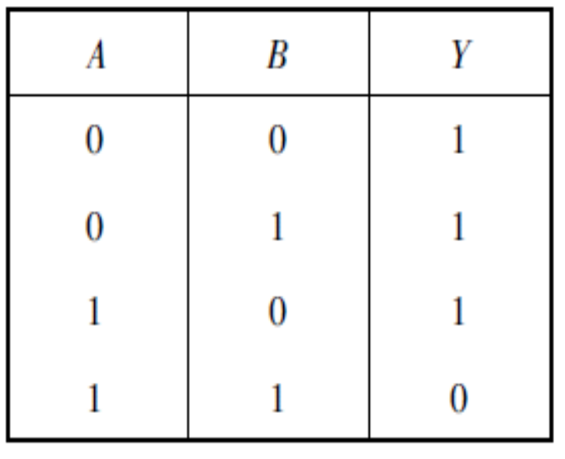
最简与或表达式
3
3
真值表
4
Y和A，B的逻辑关系为与非的关系
4
电路的逻辑功能
结论：逻辑电路设计不合理

Slide 8
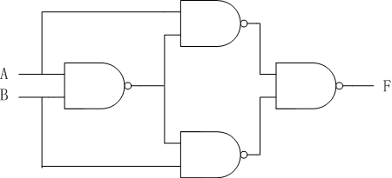
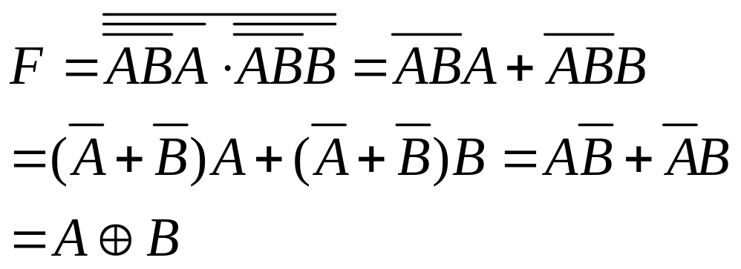
例4-2 分析如图所示电路的逻辑功能
电路实现异或功能，可以用一片74LS00实现。

Slide 9
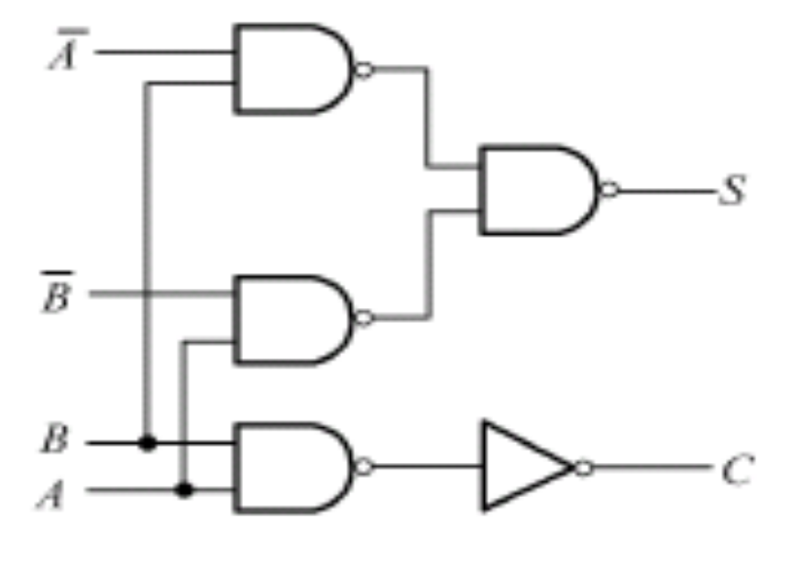
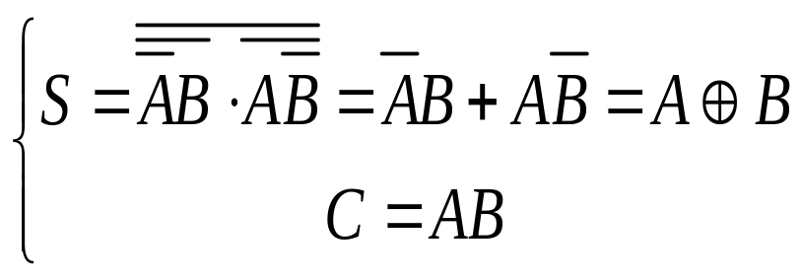
例4-3 分析如图所示电路的逻辑功能
逻辑图
逻辑表达式
最简与或表达式

Slide 10
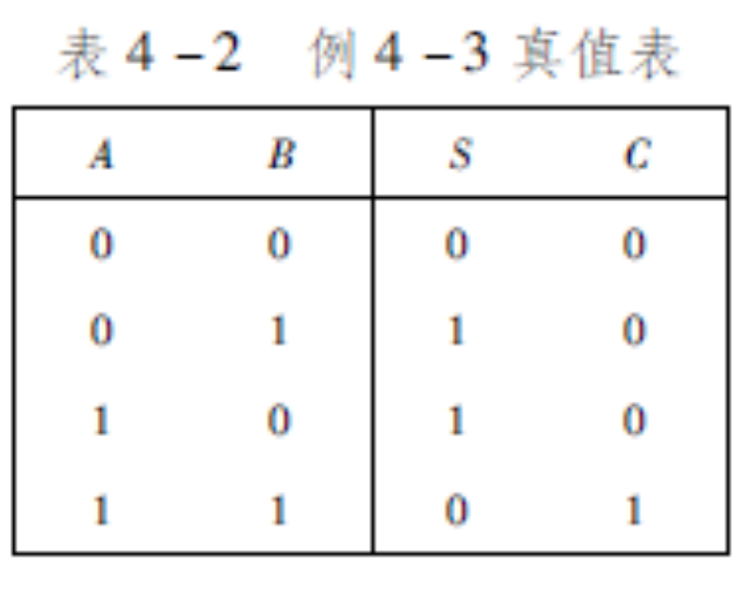
真值表
电路的逻辑功能
若分析真值表，将Ａ、Ｂ分别作为一位二进制数，则输出Ｓ、Ｃ分别为和数与进位数。
功能为：半加器。

Slide 11
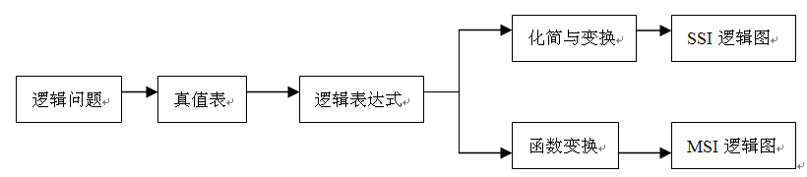
4.2.2 组合逻辑电路的设计
组合电路的设计是根据给定的逻辑功能求，找出实现这一逻辑功能的最佳逻辑电路。
器件数最少
器件种类最少
器件连线最少
基于SSI和MSI的组合逻辑电路设计步骤
Notes:
首先将逻辑功能要求抽象成真值表的形式。 由真值表可以很方便地写出逻辑函数的表达式。
在采用小规模器件时，通常将函数化简成最简与-或表达式，使其包含的乘积项最少，且每个乘积项所包含的因子数也最少。
最后根据所采用的器件的类型进行适当的函数表达式变换，如变换成与非－与非表达式、或非－或非表达式、与或非表达式等。

Slide 12
例4-5
有3个温度探测器，当探测器的温度超过60摄氏度时，输出控制信号为1；如果探测器的温度等于或低于60摄氏度时，输出控制信号为0；当其中两个或两个以上的温度探测器输出1信号时，总控制器输出1信号，并自动控制调控设备，使温度降低到60摄氏度以下，试设计总控制器的逻辑电路，用与非门实现。

Slide 13
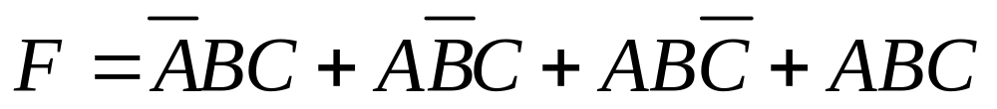
解：设ABC分别表示3个温度探测器的探测输出信号，同时也是总控制器电路的输入信号。设F是总控制器的电路的输出。
A B C F
0 0 0 0
0 0 1 0
0 1 0 0
0 1 1 1
1 0 0 0
1 0 1 1
1 1 0 1
1 1 1 1
1、列真值表

Slide 14
2、画卡诺图化简
AB
C
00
01
11
10
0
0
0
1
0
1
0
1
1
1
BC
AB
AC
3、 写出最简“与或”式
F= AC + BC + AB
要求用与非门实现

Slide 15
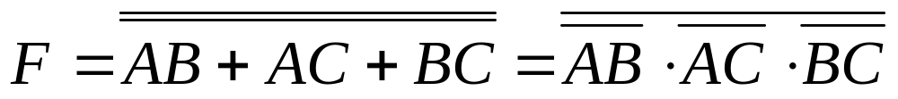
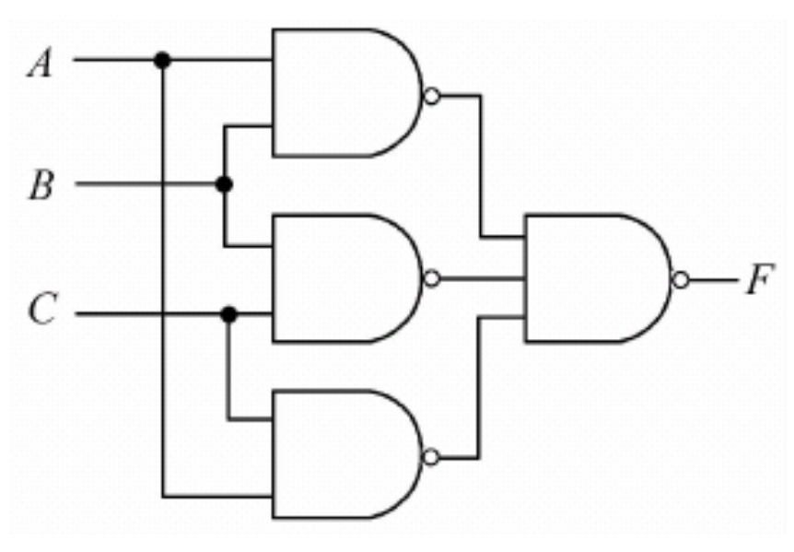
4、用与非门实现逻辑电路（两次求反）
逻辑图

Slide 16
总结：题目要求用与非门电路实现逻辑功能，则先用卡诺图对1进行化简获得最简与或表达式，然后对最简与或表达式两次取反。

Slide 17

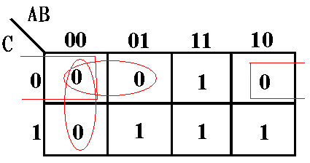
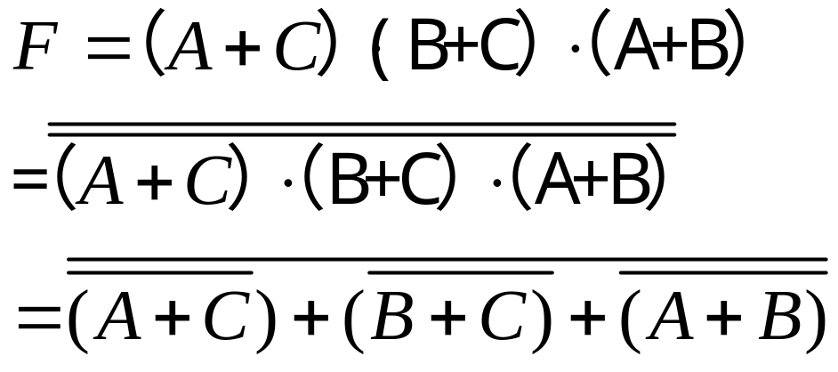
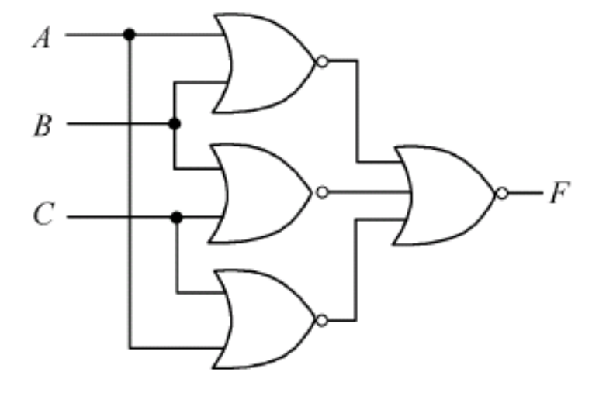
用或非器件实现同样的逻辑功能

Slide 18
总结：题目要求用或非门电路实现逻辑功能，则先用卡诺图对0进行化简获得最简或与表达式，然后对最简或与表达式两次取反。

Slide 19
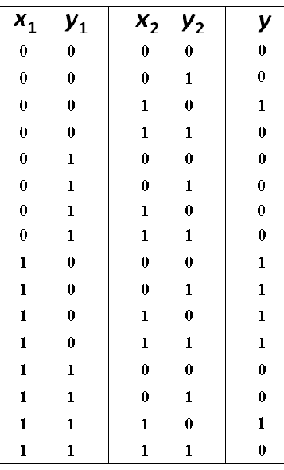
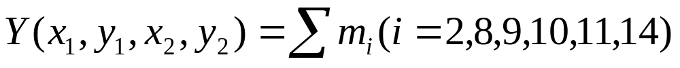
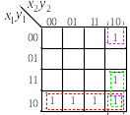
例2 设 x 和y 是两个两位的二进制数，其中x＝x₁ x₂，y＝y₁ y₂，试设计一判别器，当x > y 时，输出为1； 否则为0，试用与非门实现这个逻辑要求。
解：根据题意列出真值表为
由真值表写出输出函数式为
卡诺图为

Slide 20
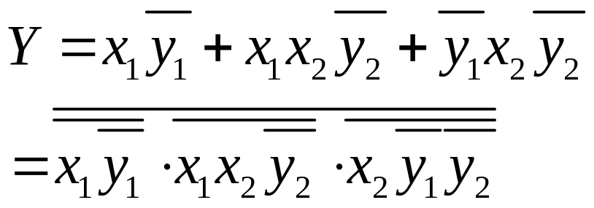
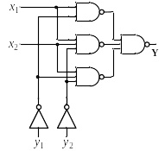
则化简后的逻辑函数为
逻辑电路为

Slide 21
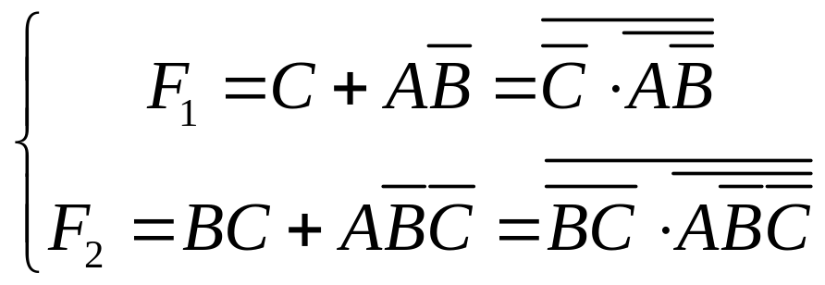
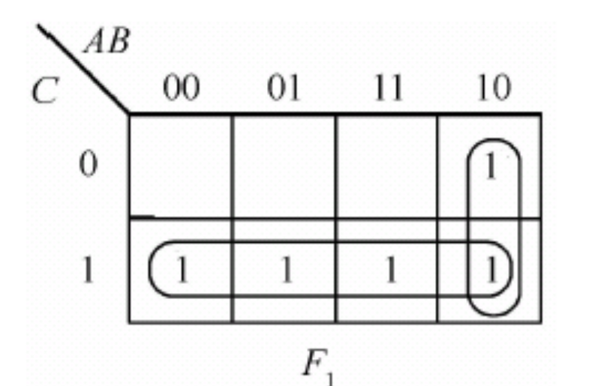
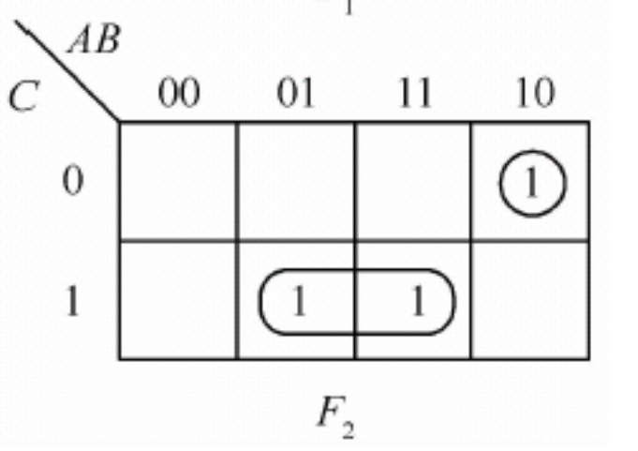
例4-6 用与非门实现下列多输出函数
Ｆ_{１}（Ａ，Ｂ，Ｃ）＝Σｍ（１，３，４，５，７）
Ｆ_{２}（Ａ，Ｂ，Ｃ）＝Σｍ（３，４，７）
解：分别填F₁和F₂的卡诺图简化，得

Slide 22
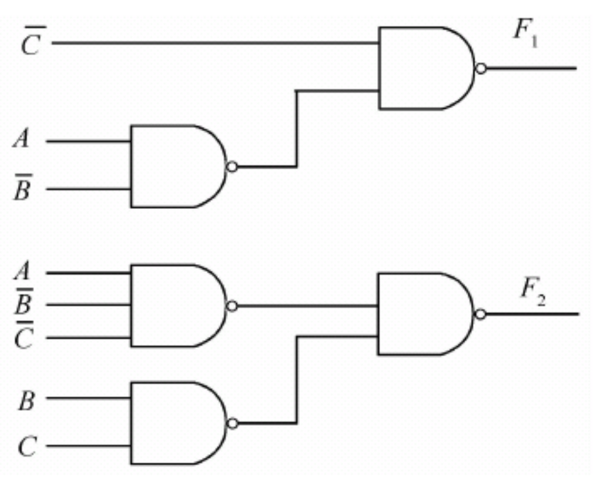
画出逻辑图
最佳答案？

Slide 23
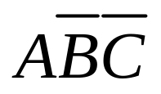
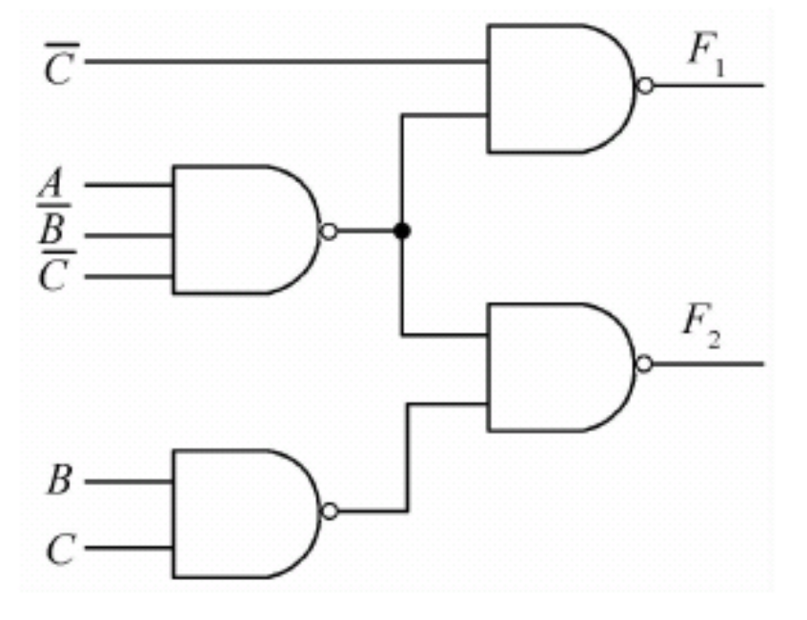
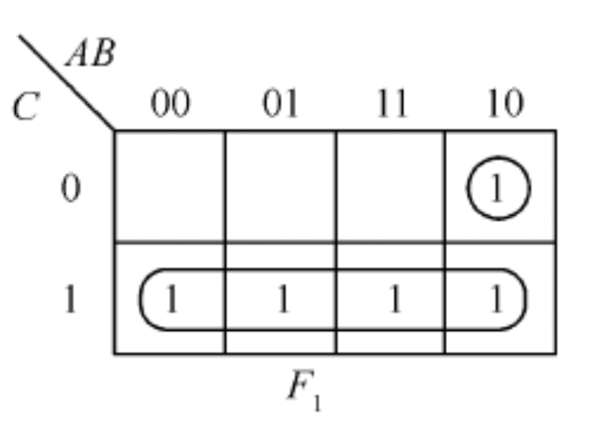
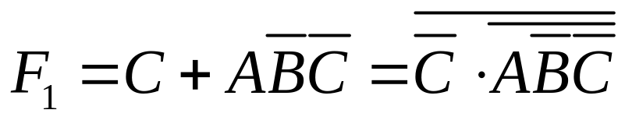
考虑公共乘积项
最佳

Slide 24
总结：多输出函数电路是一整体，从“局部”观点看，每个单独输出电路最简，从“整体”看未必最简。因此从全局出发，应确定各输出函数的公共乘积项，以使整个逻辑电路最简。

Slide 25
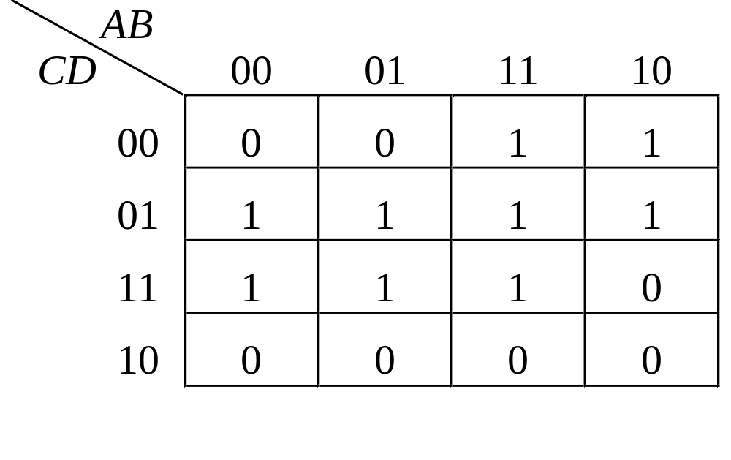
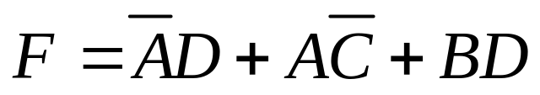
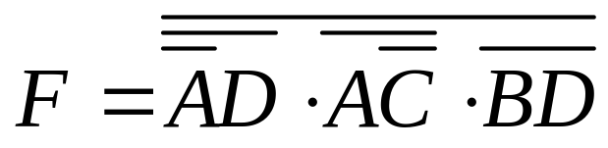
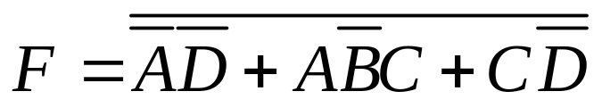
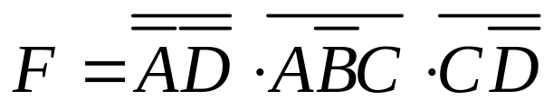
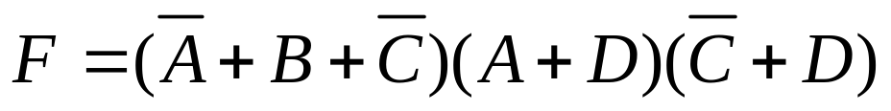
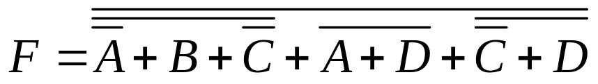
练习1：用小规模门电路实现函数
要求用以下6种方案实现：(1)与-或门； (2)与非-与非门
（3）与或非门；(4)与非-与门； (5)或-与门（6）或非-或非门

Slide 26
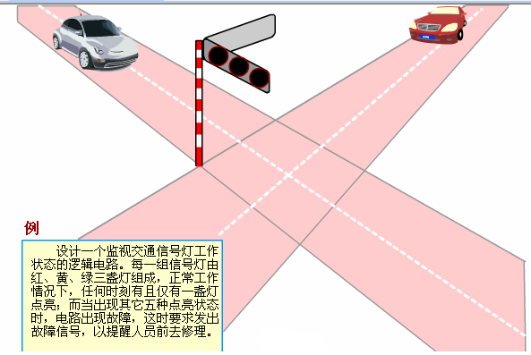
*练习2
练习：设计一个监测信号灯工作状态的逻辑电路。这组信号灯分别为红、黄、绿三盏。点亮状态只允许为红、黄和绿三种之一。其他状态表示电路出现故障。要求电路能够产生故障信号。

Slide 27
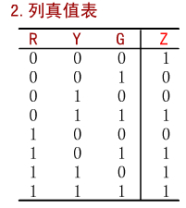
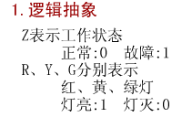

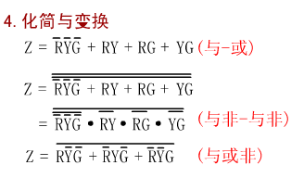
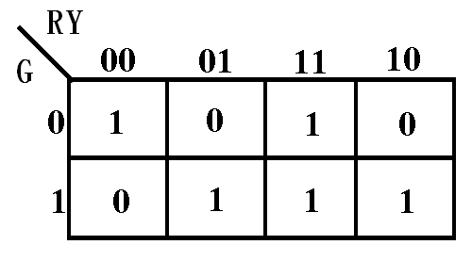

Slide 28
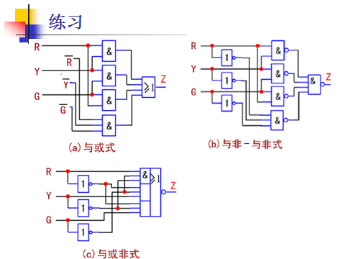

Slide 29
组合逻辑电路的设计步骤一般只在使用小规模集成器件时使用。中、大规模集成电路出现以后，逻辑电路的设计方法出现了重大变化。用中规模集成器件设计的电路具有连线简单、方便快捷、成本低的特点。

